Slide 1
Interaktion in XR-Anwendungen
Eine Präsentation von Calvin Dell’Oro
Echtzeit-Computergrafik bei Uwe Hahne

Slide 2
Probleme
Akkurater Input (Erkennung)
Input in Echtzeit (Performance)
Feedback & Visualization (Design, Technologie)
Mobile AR:
Screen-Verdeckung durch Finger
Objekt-Positionierung; zu wenige Input-Achsen, mapping Touch zu 3D
“It's actually hard to hold your phone and make an espresso at the same time” – Chris Kelley, immersive prototyping at Google

Slide 3
Interaktion in XR Anwendungen
Gerät-Position
Gerät-Rotation
Gerät-Bewegung
Touchscreen & andere Mobile-Device-Daten
Klassische Controller (Gamepad, Maus, Tastatur)
Moderne Controller
Handheld
Hand Tracking (Camera based)
Eye-Tracking
Neural Interfaces
Experimental

Slide 4
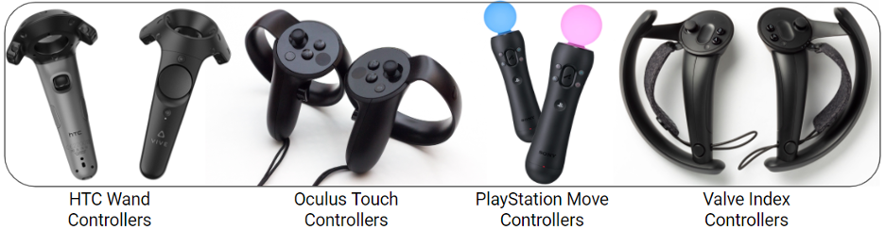
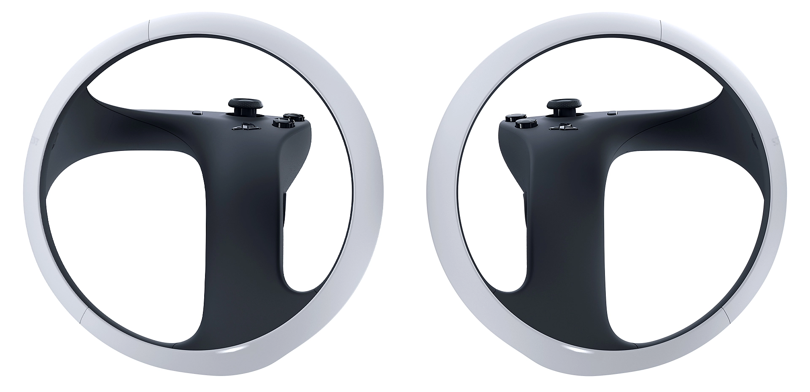
Controller: Handheld
Häufigste XR-Interaktion
Natürlich & Intuitiv denn: User an Gamepads gewöhnt
Alle haben:
- Positions & Rotations-Tracking
- Buttons
- Haptic Feedback
- Angenehme Darbietungsform
Fingertracking Ansatz
Coming 2022:
Playstation VR2

Slide 5
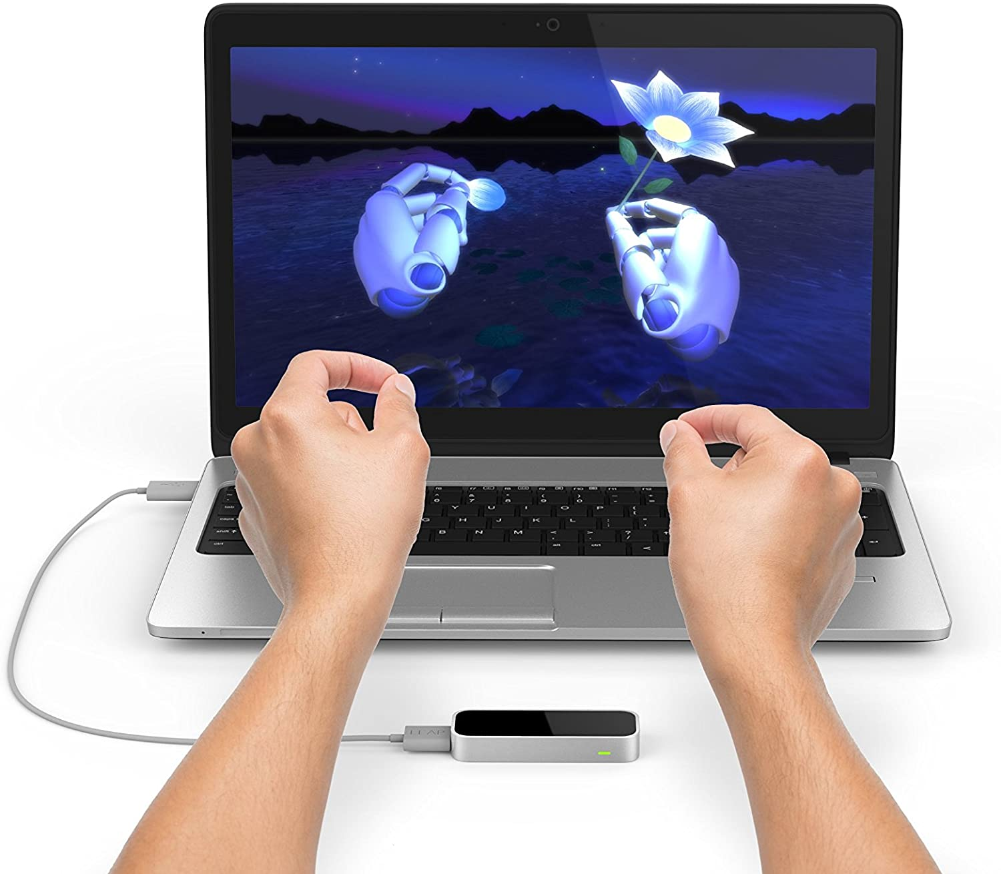
Controller: Hand Tracking (Camera-based)
Natürlich, aus dem echten Leben bekannt
Kameras tracken Finger- & Handballenbewegung
Vorreiter: Leap Motion Sensor
Inside-out-tracking verstärkt Popularität
Nachteile:
Hände können Bild verlassen
Kein Feedback
AR
VR
Meistens legidlich Fingerposition und Kneif-Geste gebraucht
Komplexere Gesten und Tracking jedes Fingergelenks gebraucht

Slide 6
Controller: Eye Tracking
Blickwinkel erkennen
Infrarot-Messungen am Auge
Für UX-Research bereits verbreitet
Für Videospiele experimentell verwendet
https://vr.tobii.com/integrations/hp-reverb-g2-omnicept-edition/

Slide 7
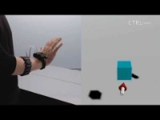
Controller: Neural Interfaces
Neuronale Aktivität wird dekodiert und in Input übersetzt
Electromyography
Neuronen-Schichten zusammengefasst im Rückenmark
Bewegungs-Neuron-Aktivität geringer als messbar
Muskeln reagieren mit massiver elektrischer Aktivität/ elektrischem Feld
-> Diese wird gemessen und rückgerechnet

Slide 8
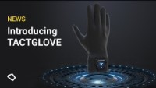
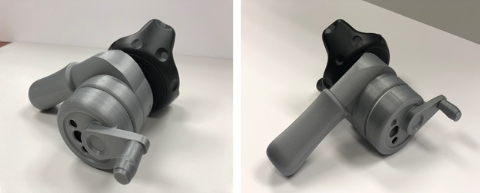
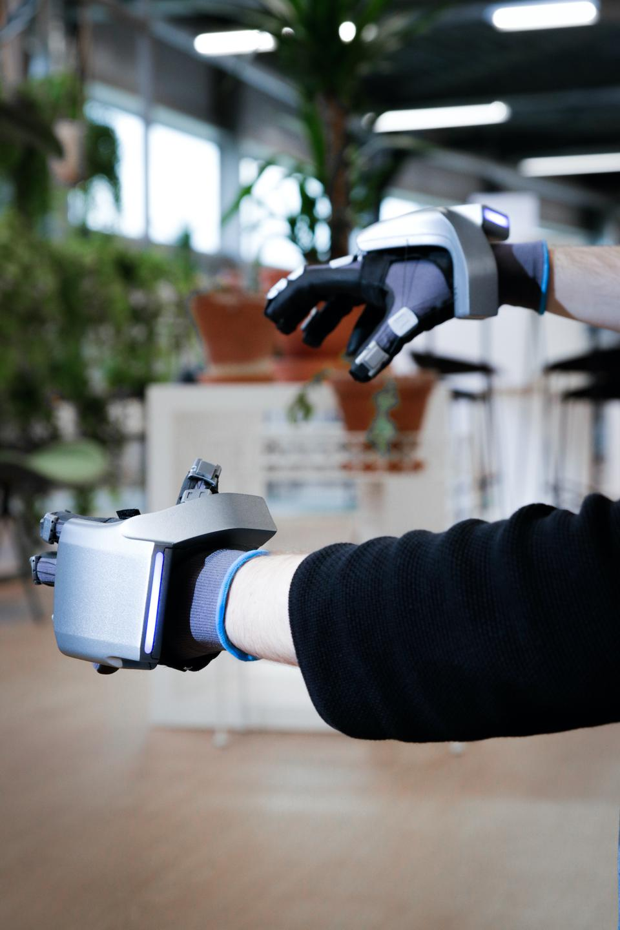

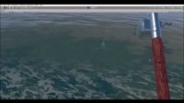
Controller: Experimental
Customized
Mehr propriozeptive und
kinästhetische Information
Directed force feedback
Haptisches Feedback
Verschiedenste Formen

Slide 9
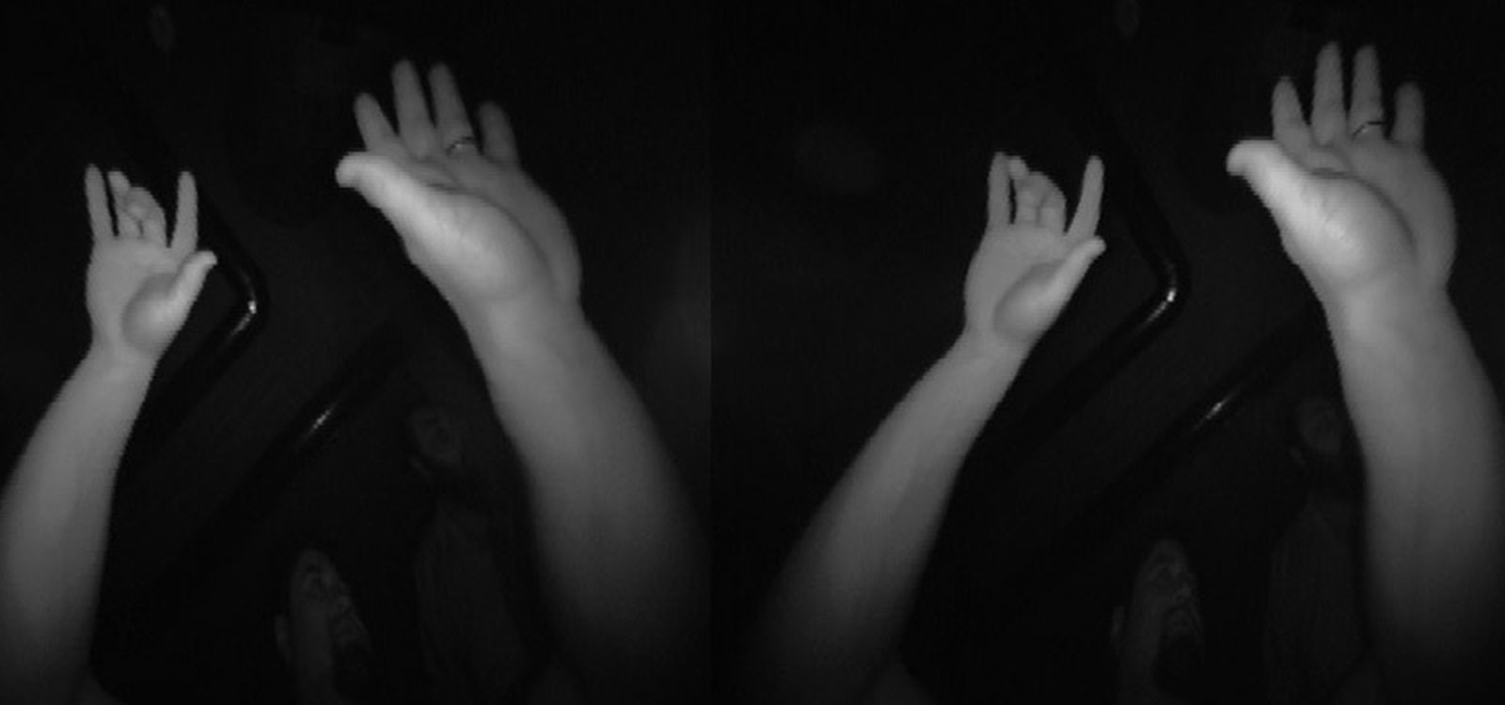
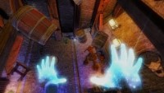
Wie Hand-Tracking funktioniert (am Beispiel UltraLeap)
Zwei Kameras und unsichtbare Infrarot-LEDs
Stereo-Graubild wird vom Infrarot-Spektrum aufgenommen
Komplizierte Algorithmen: Hintergrund und andere Lichtquellen werden kompensiert
3D-Repräsentation wird rekonstruiert
Komplizierte Algorithmen/ Machine Vision: Tracking-Informationen extrahieren, Filtertechniken
Leap Motion Service sendet die Serie von Frames mit allen Tracking-Daten via transport protocol

Slide 10
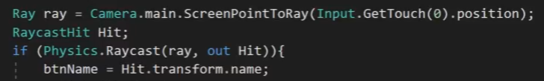
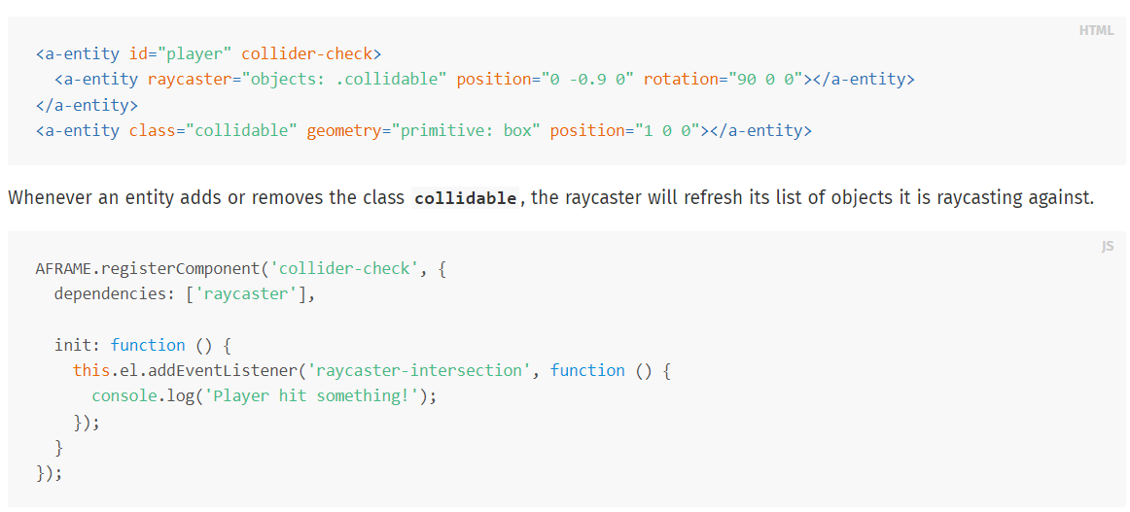
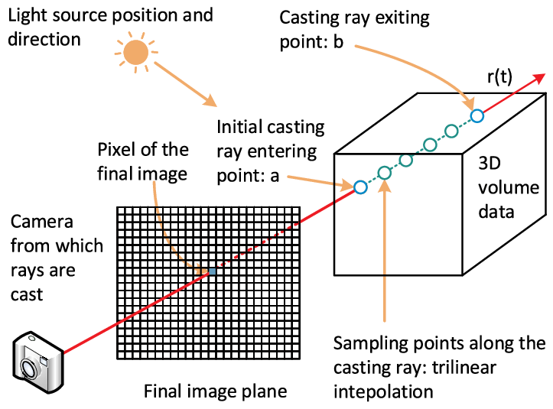
Wie kann Touch Interaktion nach 3D gemapt werden? (AR) -einfache Raycasts
Unity
aFrame

Slide 11
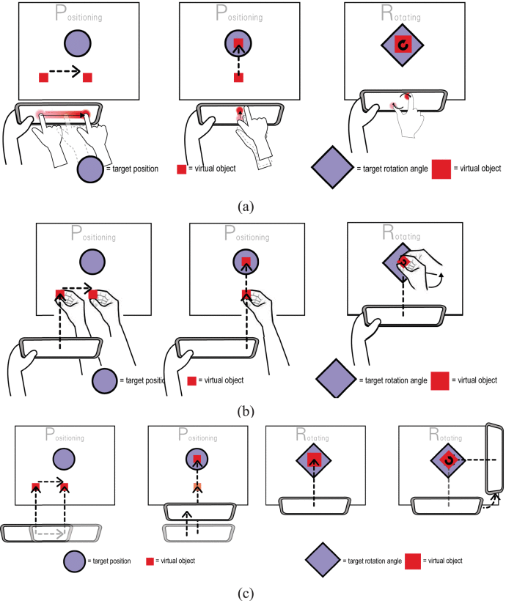
Wie kann Touch Interaktion nach 3D gemapt werden? (AR) -3D-Manipulation

Slide 12
Quellen
https://vr.tobii.com/integrations/hp-reverb-g2-omnicept-edition/
https://venturebeat.com/2019/11/20/ctrl-labs-ceo-well-have-neural-interfaces-in-less-than-5-years/
https://www.youtube.com/watch?v=c2RRHQt-WnY
https://www.forbes.com/sites/jenniferhicks/2021/01/11/at-ces-2021-these-haptic-gloves-could-change-virtual-reality-training-forever/?sh=2a349cc97d4c
https://ayushbhargava.com/wp-content/uploads/fishingVR2.jpg
https://www.youtube.com/watch?v=Ylec_mpmPwY
https://www.youtube.com/watch?v=bUGhG-AZpu0
https://www.ultraleap.com/company/news/blog/how-hand-tracking-works/
https://www.oculus.com/experiences/quest/2280285932034855/?locale=en_US
https://www.ijert.org/research/a-comparative-analysis-of-hand-tracking-algorithms-for-gesture-recognition-IJERTV3IS051445.pdf

